Slide 1
C++ 기초 문법
금융공학 프로그래밍

Slide 2
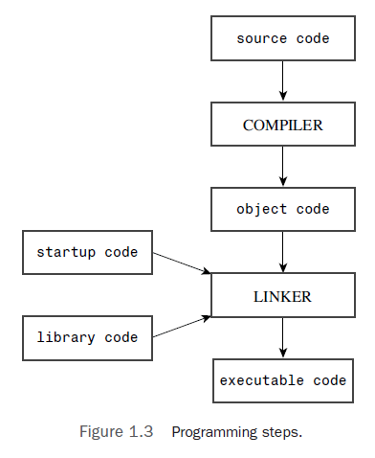
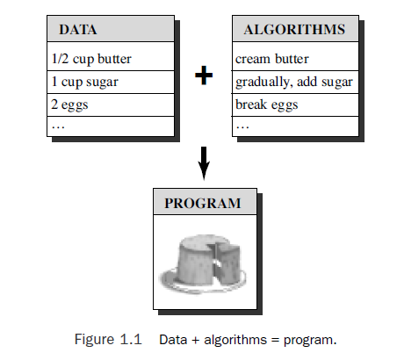
Getting Started with C++

Slide 3
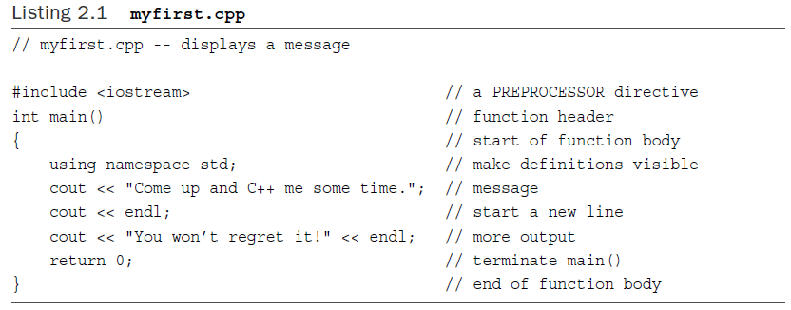
Setting Out to C++
함수 Function
주석 Comments
전처리기 Preprocessor
헤더파일 Header
이름공간 Namespaces
객체 Object
연산자 Operator
문자열 String
토큰 Tokens
화이트스페이스 White Space

Slide 4
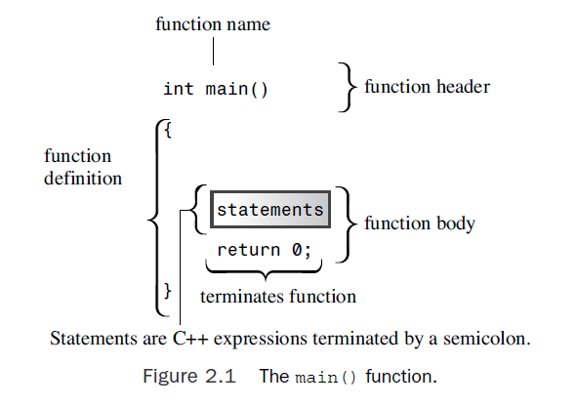
Setting Out to C++

Slide 5
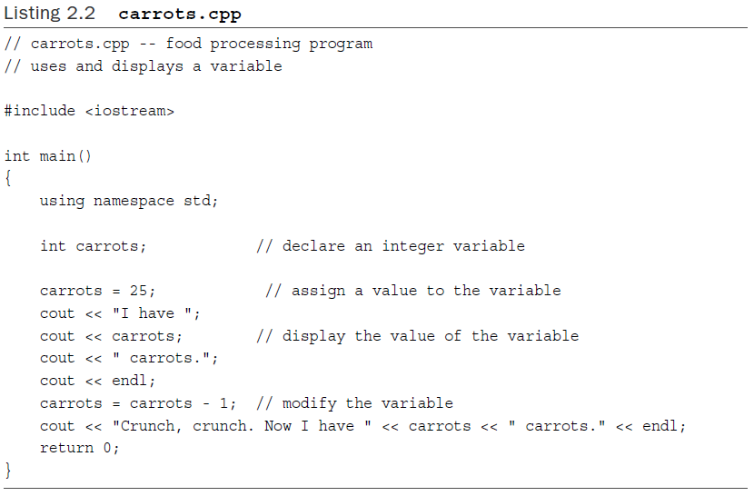
선언 Declare
변수 Variable
대입 Assign
수정 Modify

Slide 6
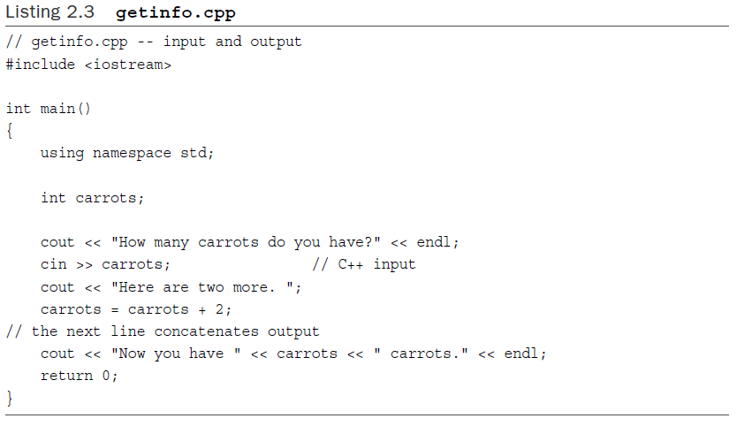
입력과 출력 cin & cout

Slide 7
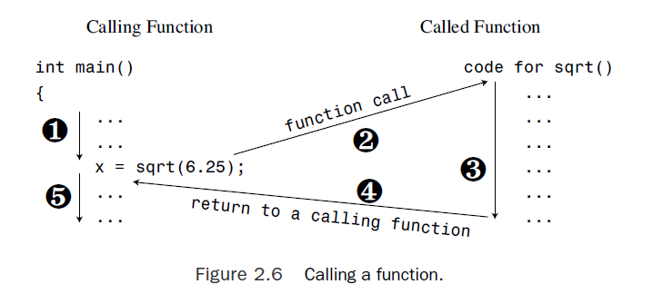
함수 Function
함수 호출
X = sqrt(6.25);

Slide 8
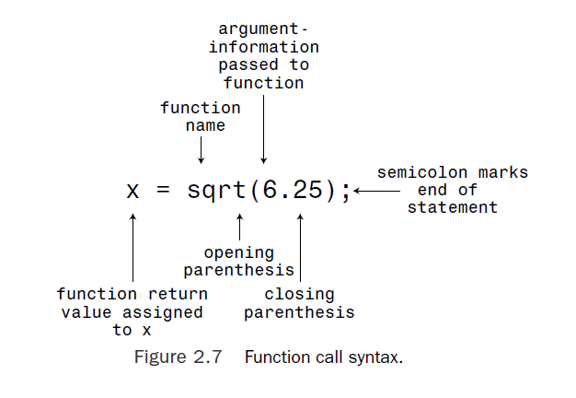
Function 호출 문법

Slide 9
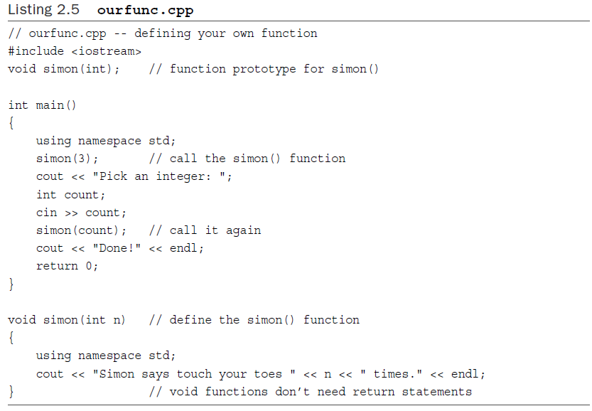
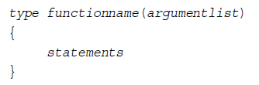
사용자 정의 함수

Slide 10
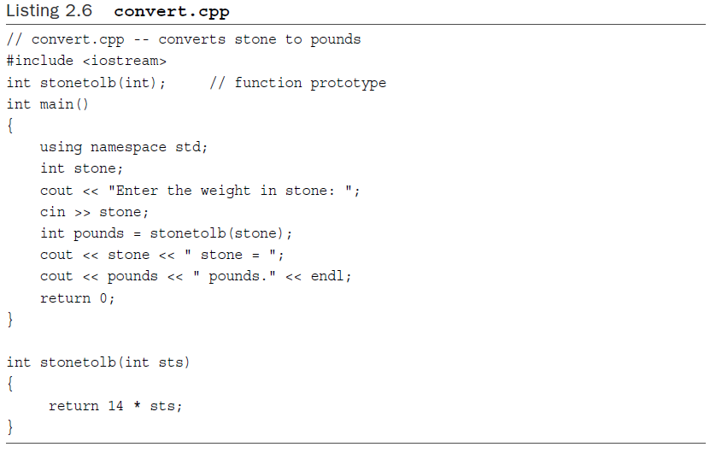
리턴 타입이 있는 함수

Slide 11
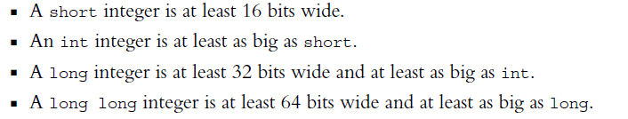
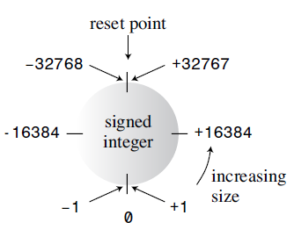
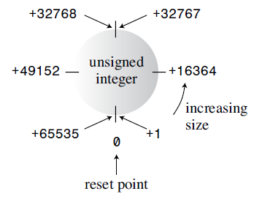
Integer Types

Slide 12
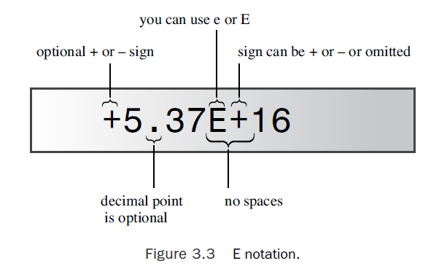
Floating Point Numbers
float
double
long double

Slide 13
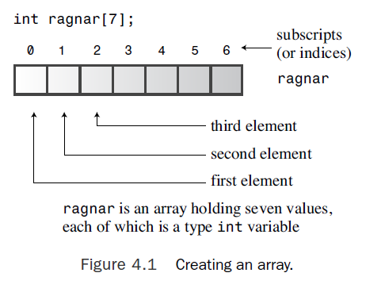
배열

Slide 14
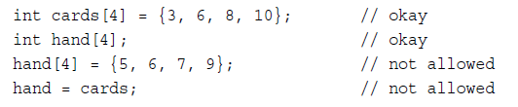



배열 초기화

Slide 15
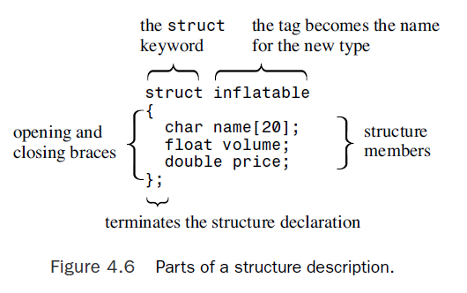
구조체

Slide 16
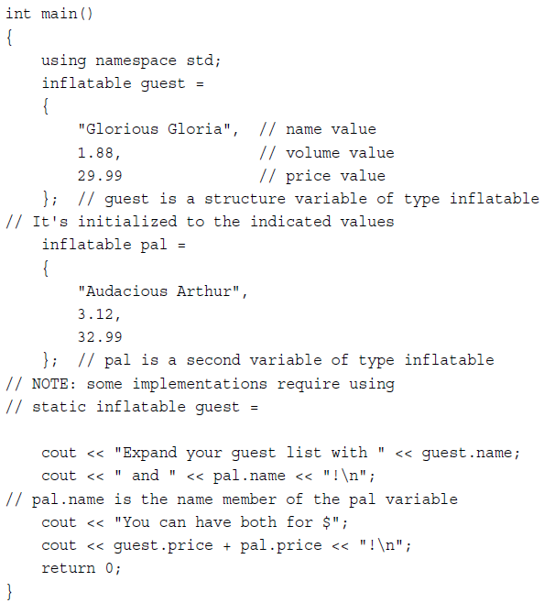

Slide 17
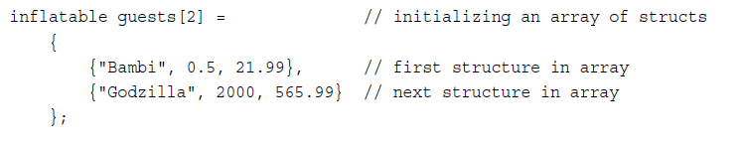
구조체 배열

Slide 18
Q & A

